Slide 1
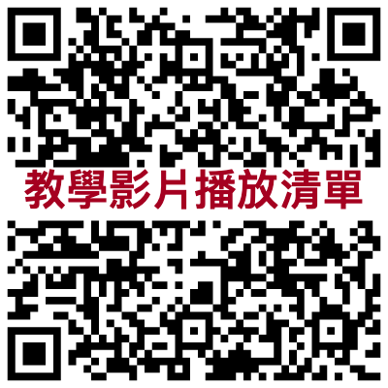
第03章 程式設計的概念
http://gg.gg/108IT-PlayList-YouTube

Slide 2
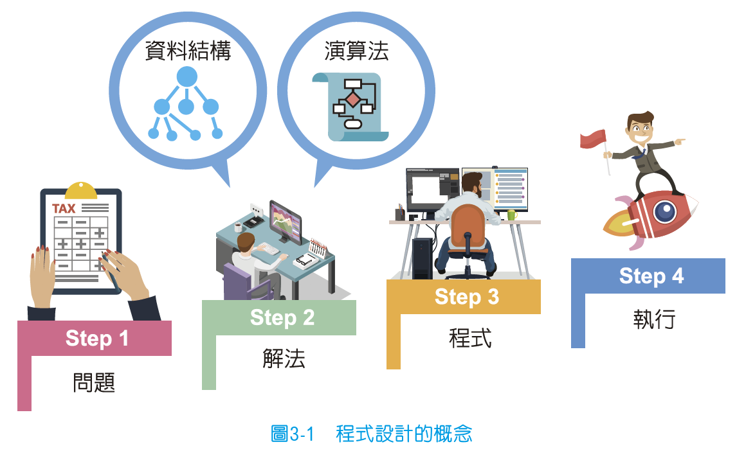
3-1 程式是什麼
程式（Program）包含了一連串的電腦指令，能用來指示電腦該做什麼樣的操作與運算

Slide 3
電腦語言
電腦被設計成只看得懂0與1這種二進位（Binary）資料
機器語言（Machine Language），也就是給機器看的語言
組合語言（Assembly Language），使用容易記憶的英文指令來代換難懂的0與1
高階語言（High Level Language），接近人類語言，使得程式開發的速度大幅提升

Slide 4
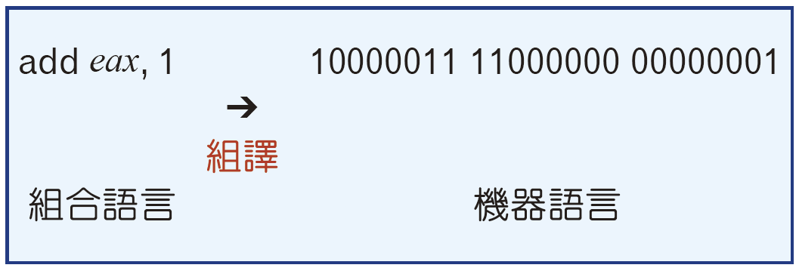
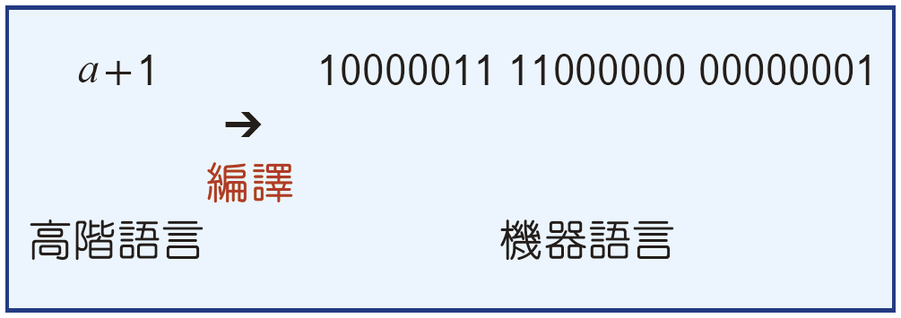
程式的組譯與編譯

Slide 5
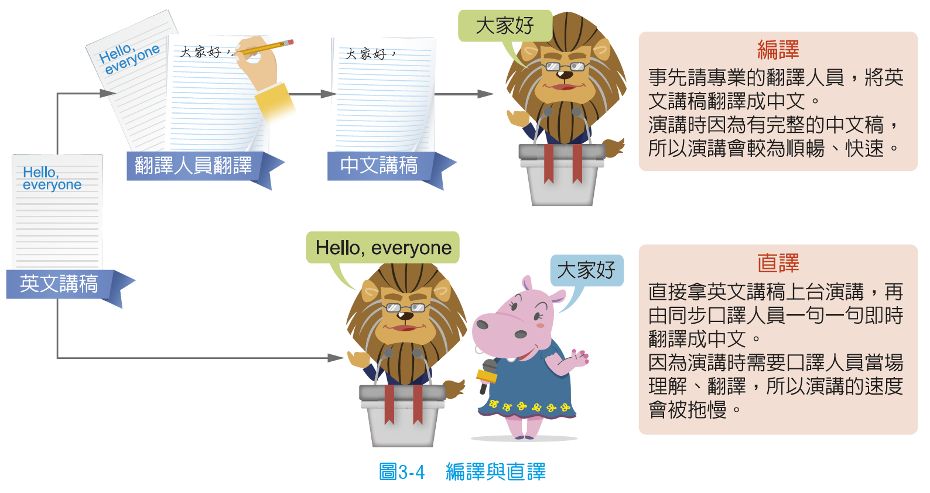
程式的直譯
直譯器（Interpreter），將程式碼一行一行、即時地轉換成機器語言讓電腦執行
不必在每次程式修改後都重新將程式再編譯

Slide 6
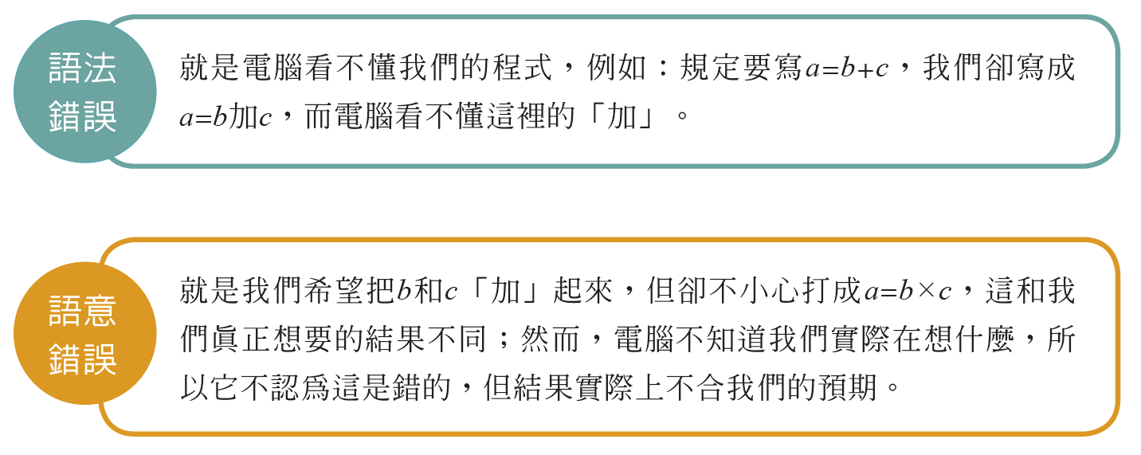
程式的語法與語意

Slide 7
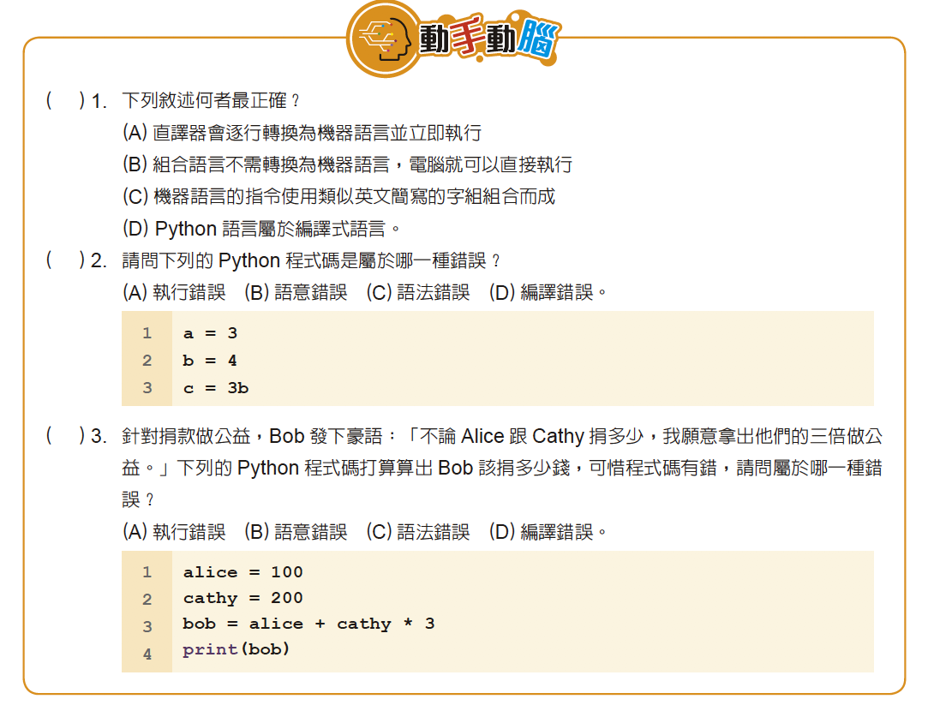

A
C
B
解

Slide 8
3-2 程式中常見的結構
結構化程式設計（Structured Programming）
常見的程式結構包含循序結構、選擇結構和重複結構

Slide 9
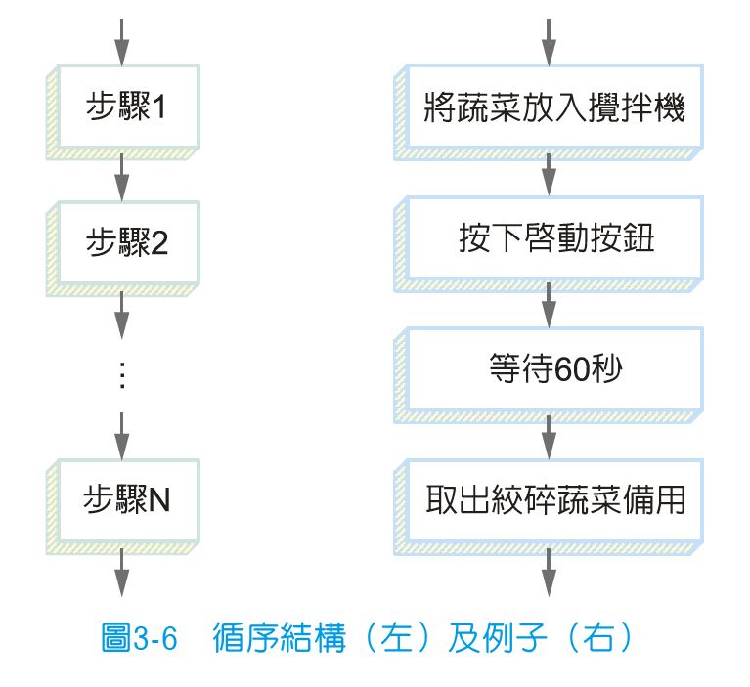
循序結構
循序（Sequence）結構是指電腦依循程式碼的順序，一行一行往下執行

Slide 10
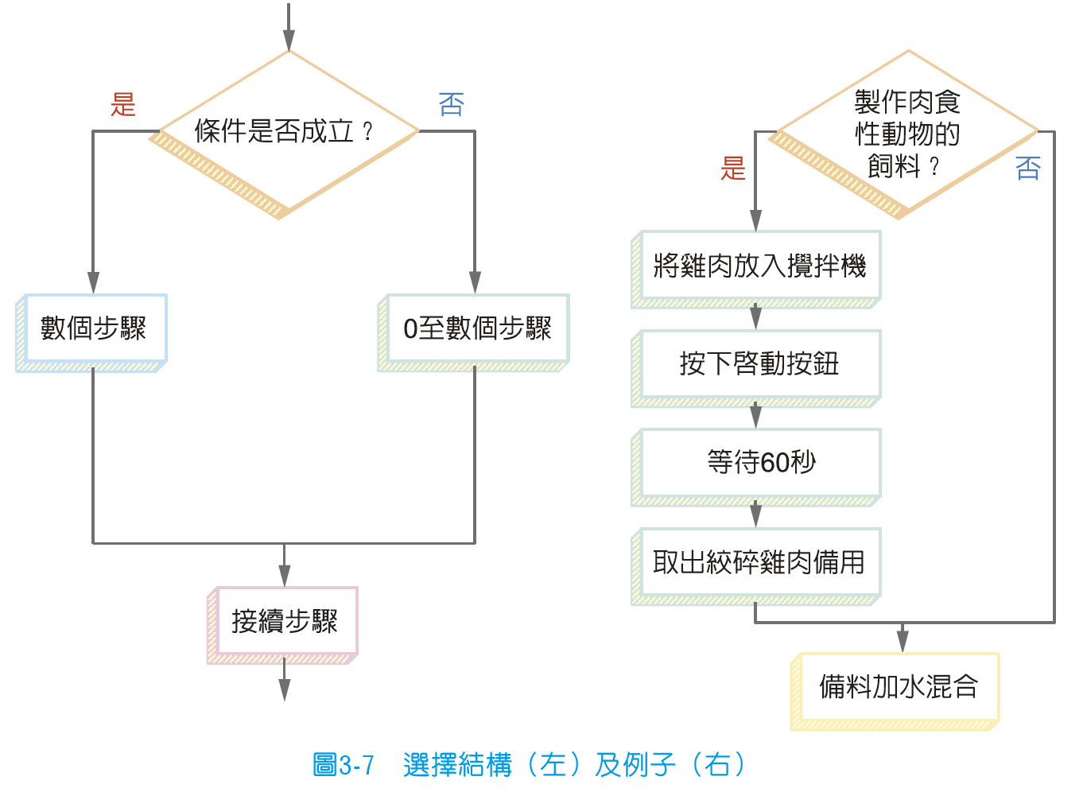
選擇結構
選擇（Selection）結構是指電腦根據「條件」，決定接下來要執行哪一種程式碼

Slide 11
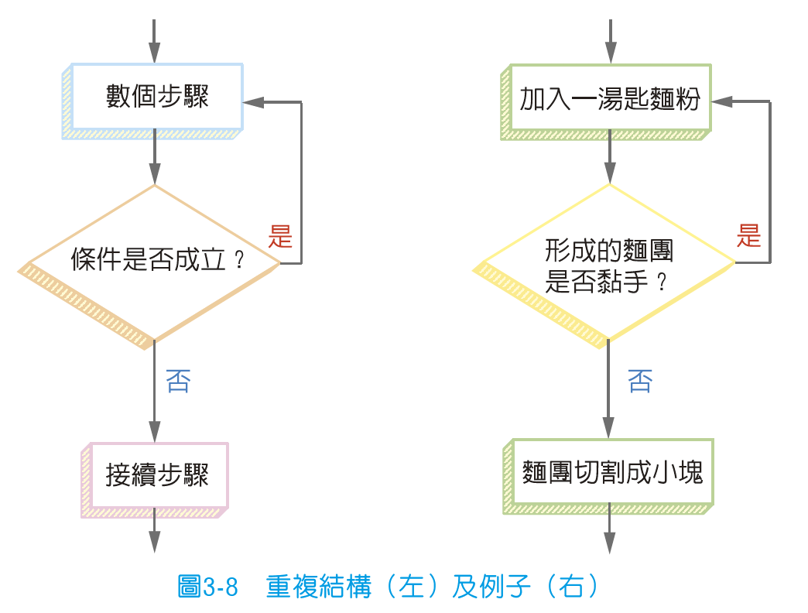
重複結構
重複（Iteration）結構是指電腦重複執行同一段程式碼，直到停止的條件達成為止

Slide 12
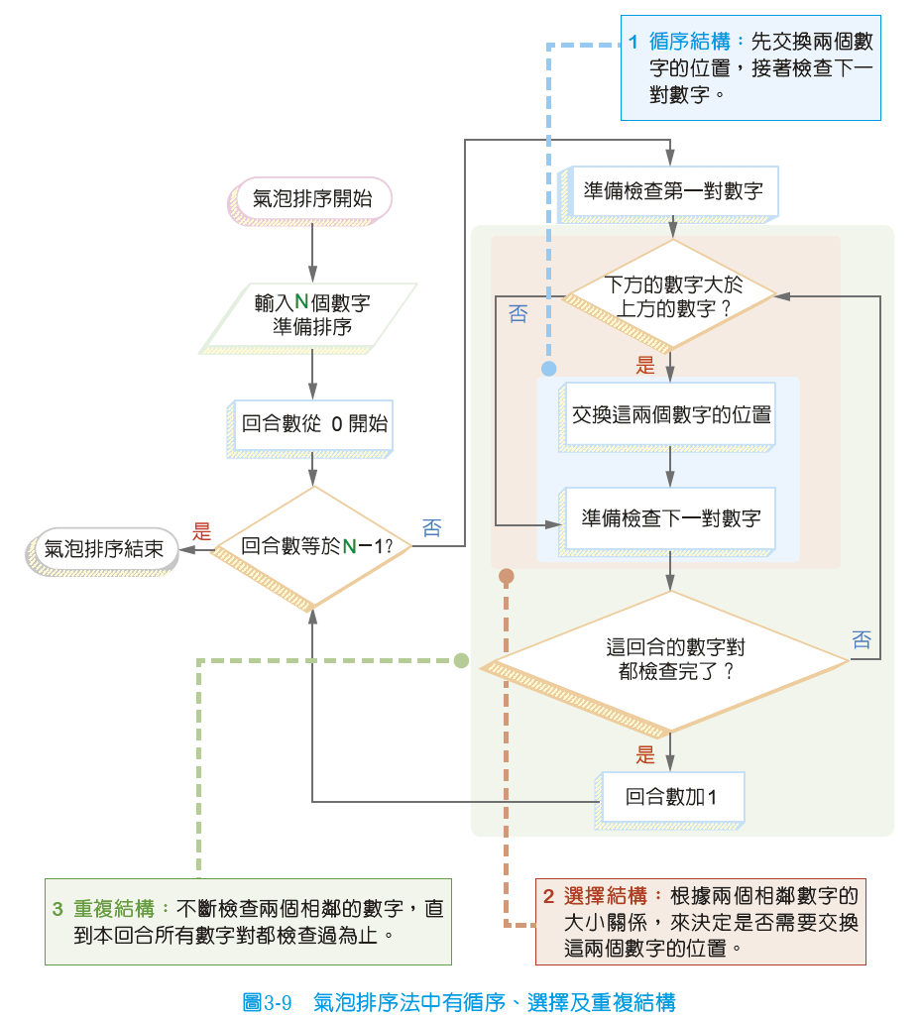
氣泡排序法中有循序、選擇及重複結構

Slide 13
模組化的概念
模組化是指以功能為單位， 將一個大程式分割成許多功能不同的小模組（Module）
各個模組可以獨立開發與管理
程式容易重複使用、容易測試
容易閱讀與方便管理
多人共同開發程式時，也能使得分工更加容易。
例如：函數

Slide 14
函數的概念
函數（Function）：在撰寫程式時， 將重複出現許多次的程式碼獨立出來
屬於模組化的概念
函數會接受輸入，並在函數內部進行一系列的運算，最後產生輸出

Slide 15
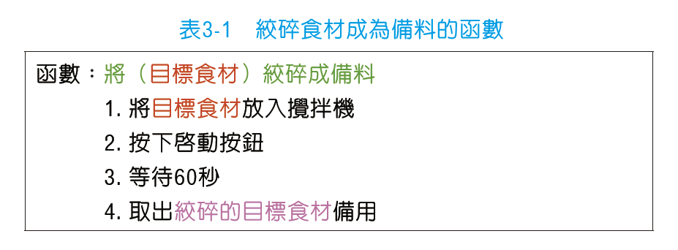
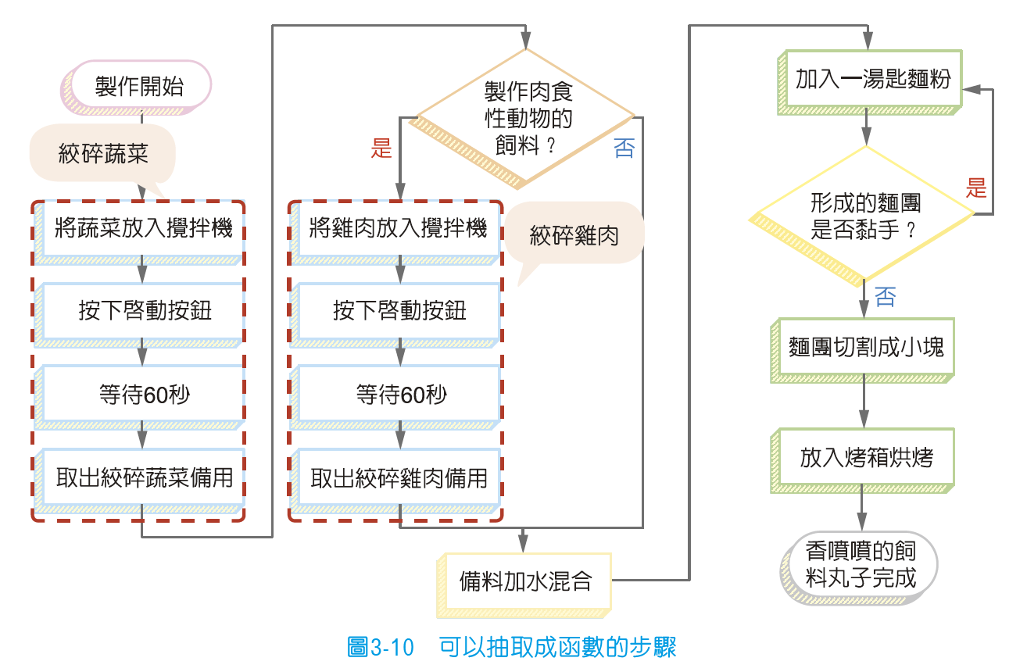
函數：絞碎

Slide 16
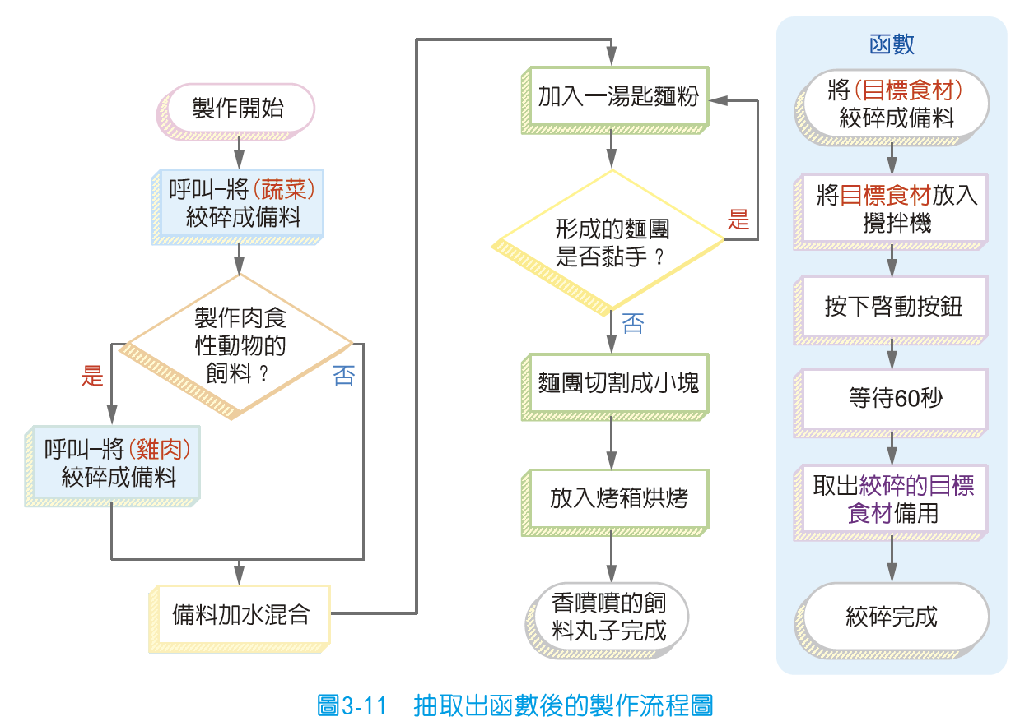
具有函數的流程圖
將重複的操作包裝成一個獨立的函數，使得飼料製作流程圖更加單純、清楚，也容易閱讀

Slide 17
3-3 程式設計工具
常見的程式語言工具有C、C++、Java、Visual Basic及Python
Python是一個容易入門的程式設計語言，程式碼容易閱讀，非常適合初學者學習程式設計的概念
Python是大數據分析、人工智慧常用的開發語言
Python的官方網站（http://www.python.org）可以下載最新版的開發環境

Slide 18
開始Python吧！(1/3)
Python官方網站下載並安裝Python開發環境到你的電腦吧！ https://www.python.org/
近年流行不必安裝，直接使用雲端上的「互動式線上程式開發平台」（如Colab及repl.it） 編寫程式。

Slide 19
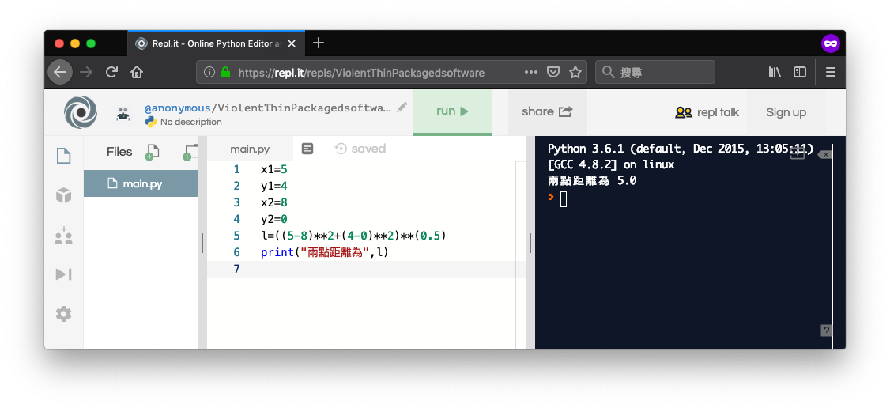
開始Python吧！(2/3)
線上網站，開始打造你的Python基本功： https://repl.it/

Slide 20
開始Python吧！(3/3)
Google Colaboratory（ 簡稱為Colab） 是一個免費的JupyterNotebook（筆記本）環境，我們撰寫的程式碼可以
存成「.py」的程式檔
存成「.ipynb」的筆記本
我們可在Google 雲端硬碟上外掛Colab，互動式編寫及執行程式都在一個Web 網頁上完成，筆記本可直接儲存在Google 雲端硬碟上。

Slide 21
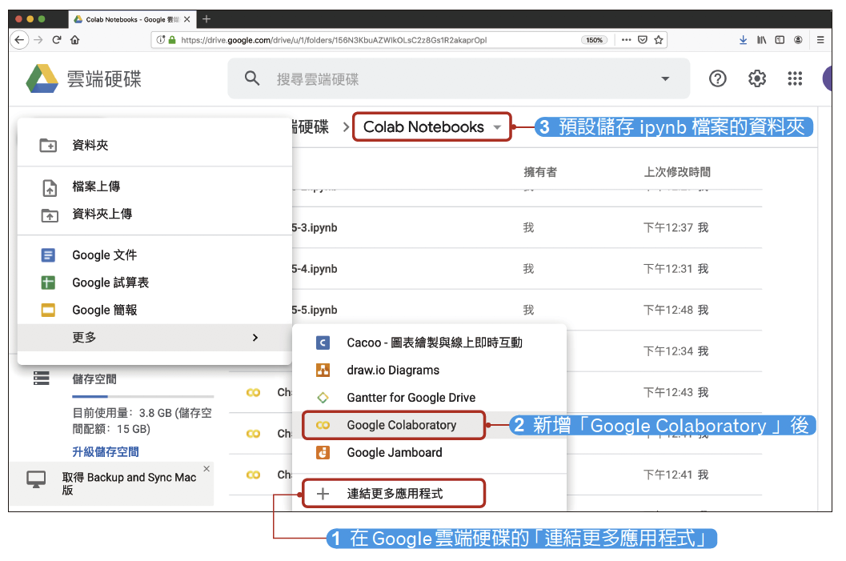

Slide 22
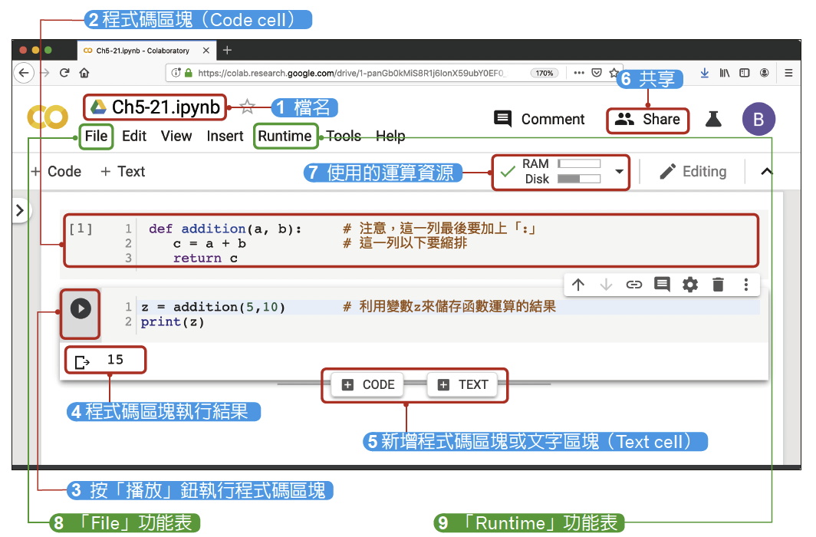
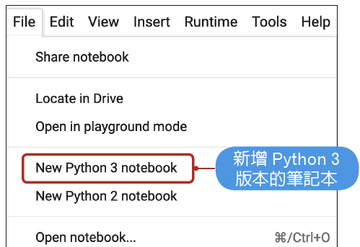
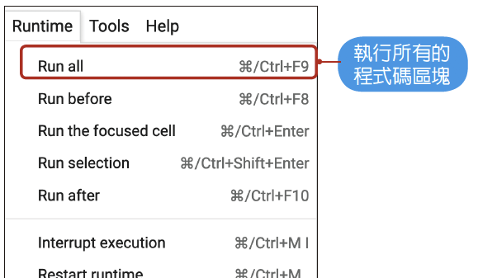

Slide 23
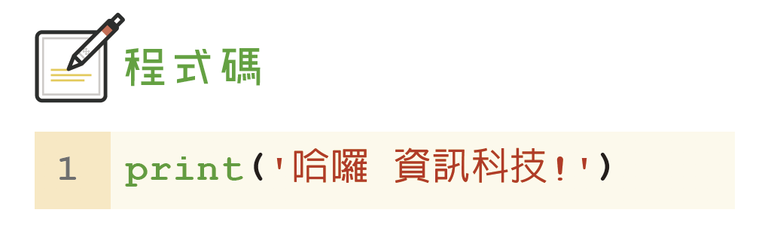
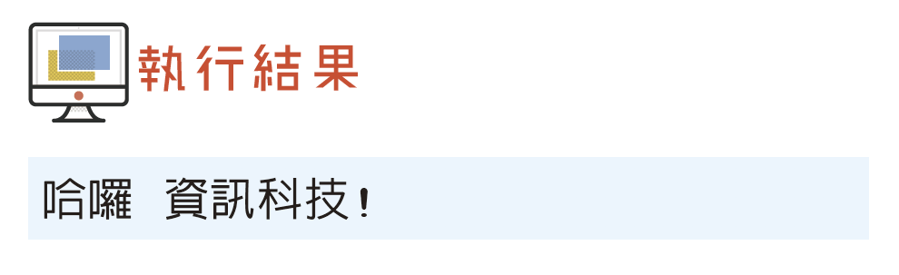
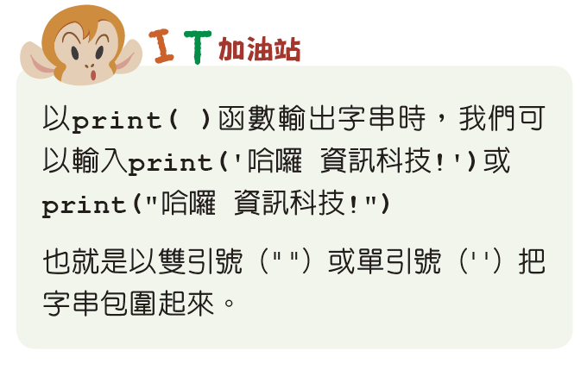
打個招呼吧！
Ch3-1.py

Slide 24
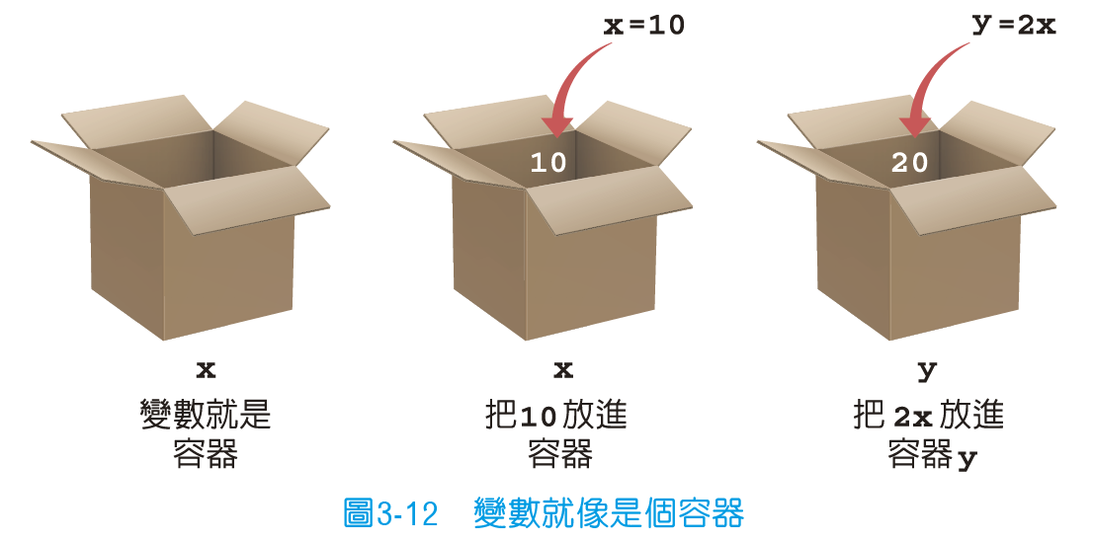
變數的概念
變數就像是個容器
數學課中y=2x
如果我們讓x=10，就會得到y=20
讓x=20，就會得到y=40

Slide 25
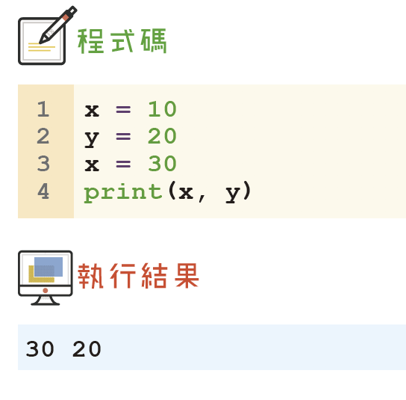
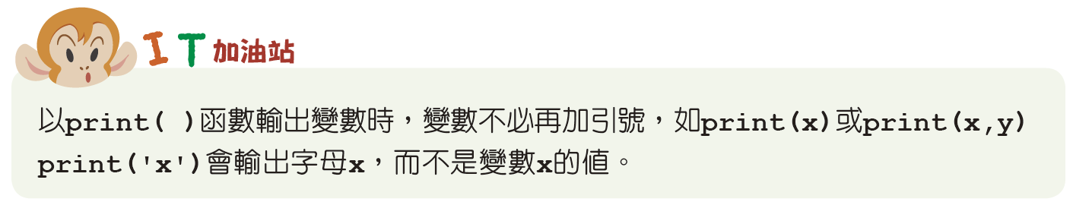
變數的概念
Ch3-2.py
透過x=10這種方式來建立一個變數（箱子），並把10存入變數x（箱子）中

Slide 26
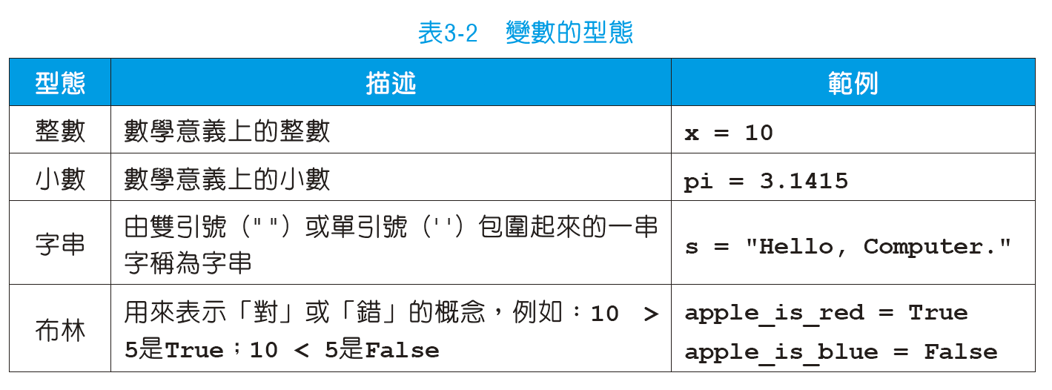
變數的型態
變數除了可以儲存數值以外，也可以儲存字串、小數等型態的資料

Slide 27
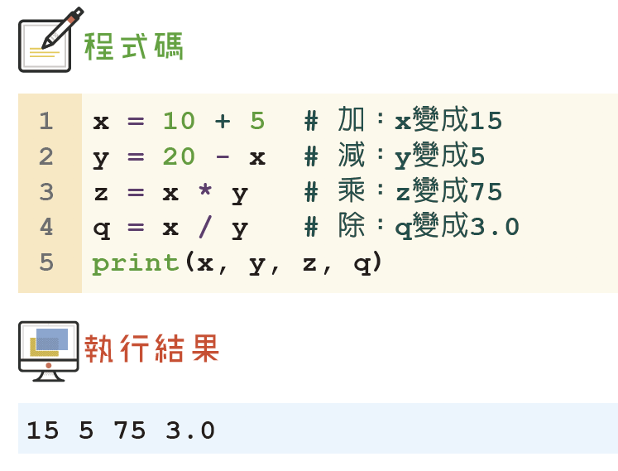
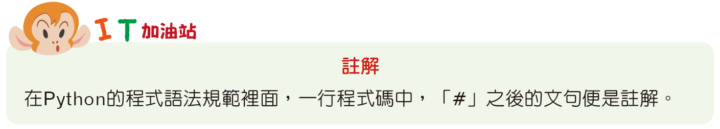
變數的四則運算(1/2)
Ch3-3.py
將數字透過＋、－、×、÷等運算符號進行算術運算；在程式語言中，符號有些不同

Slide 28
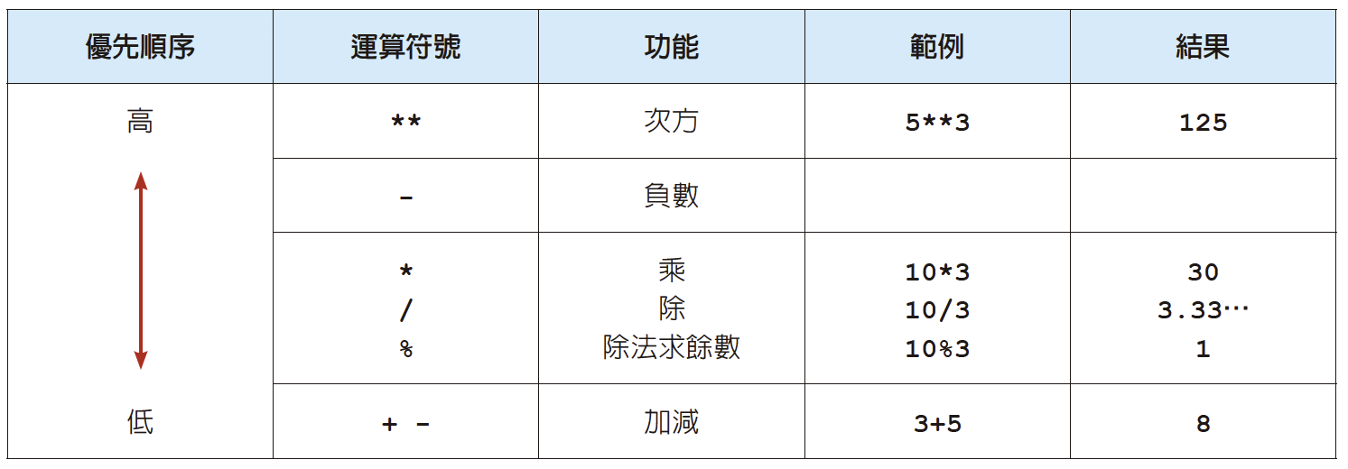
變數的四則運算(2/2)

Slide 29
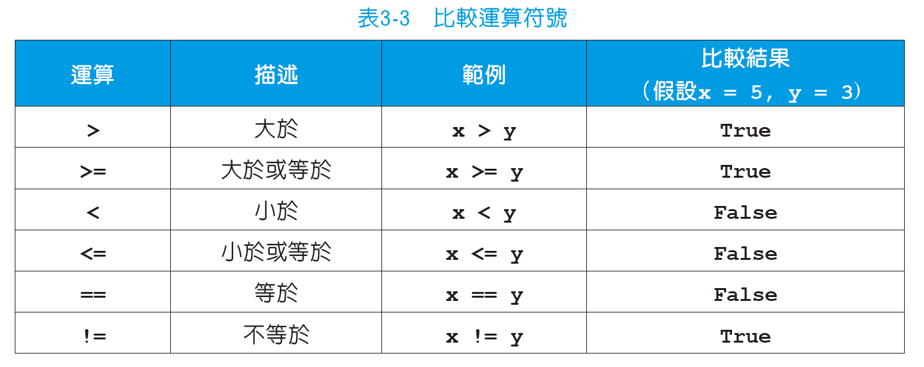
變數的比較
變數除了四則運算外，還可以互比大小

Slide 30
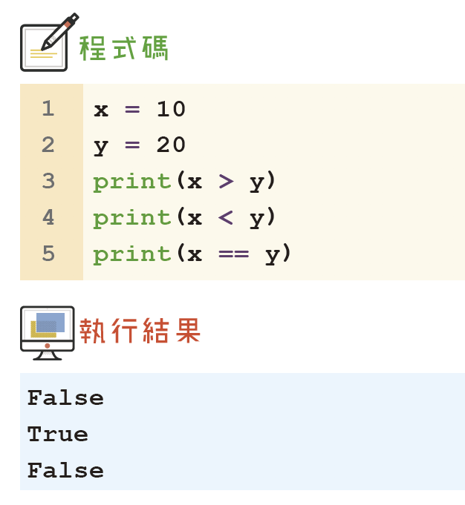
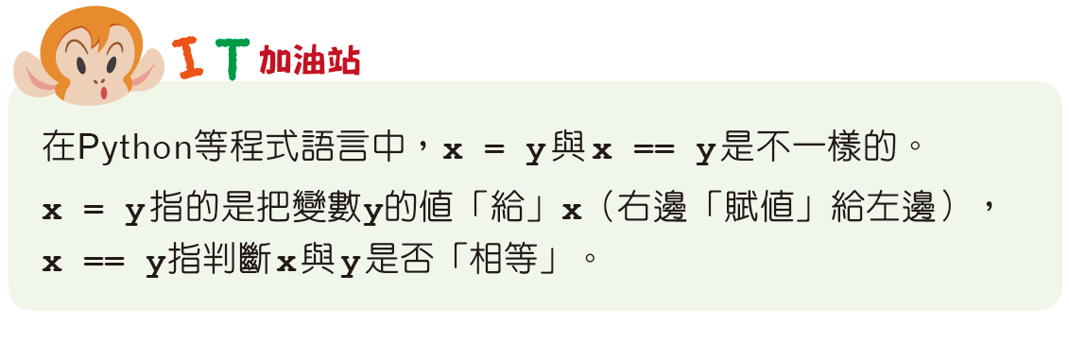
變數的比較
Ch3-4.py

Slide 31
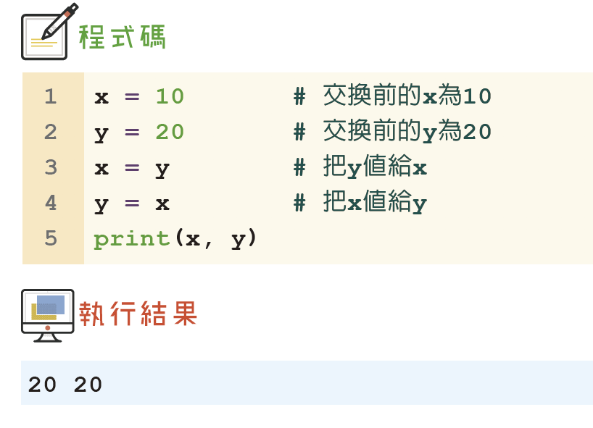
簡單的程式──交換兩個變數
Ch3-5.py
先建立兩個儲存不同數值的變數x和y。憑直覺，我們最先想到的方法可能是互相把兩個變數指定給對方。

Slide 32
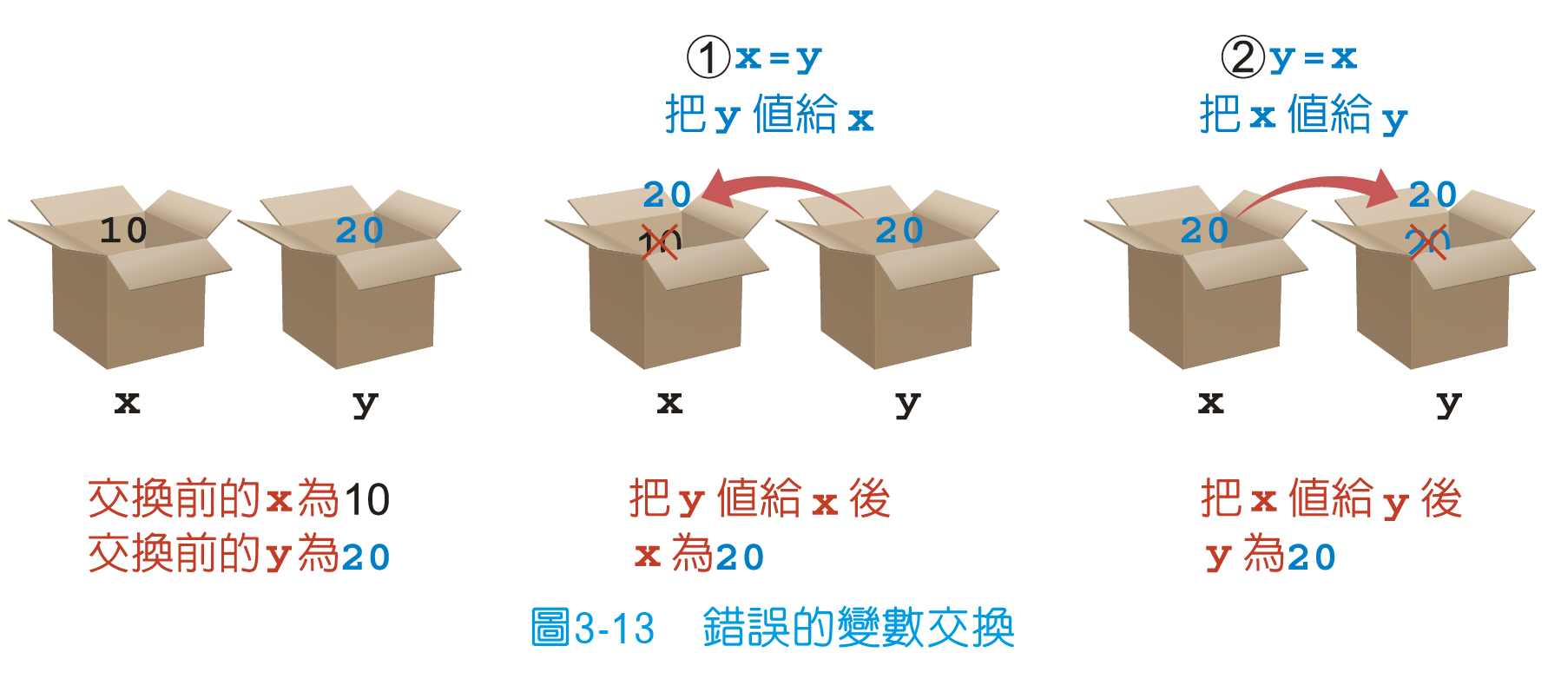
錯誤的變數交換

Slide 33
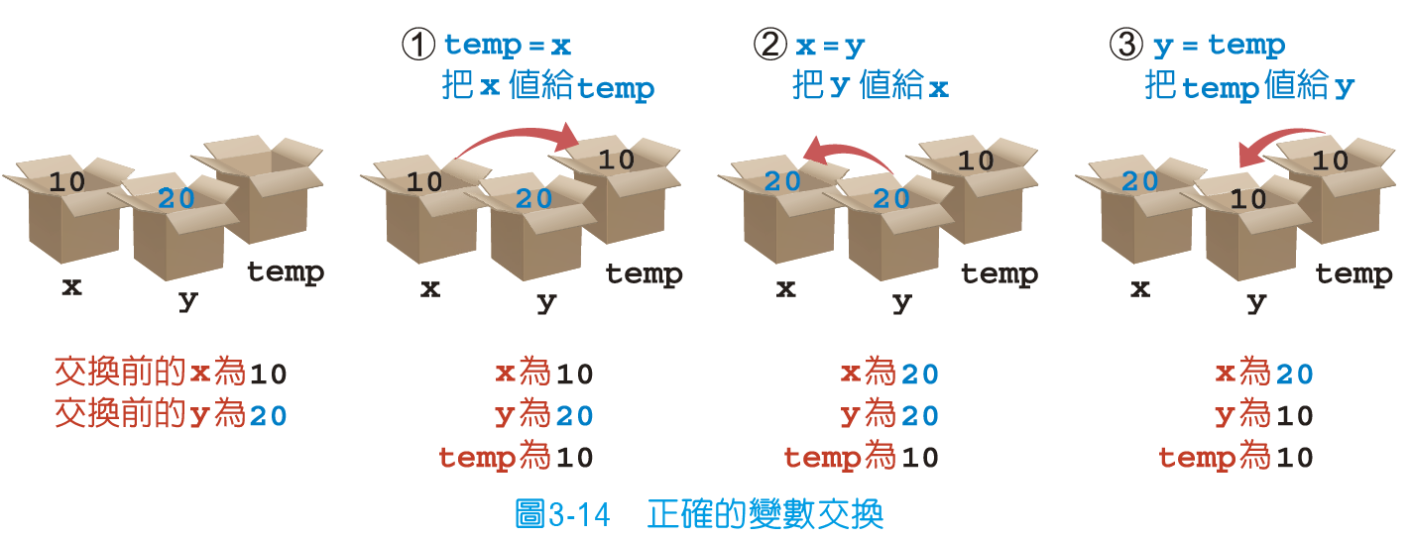
正確的變數交換

Slide 34
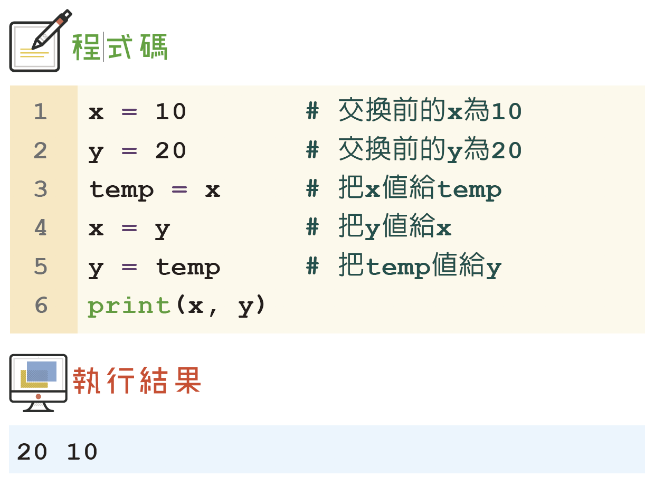
正確的變數交換
Ch3-6.py

Slide 35
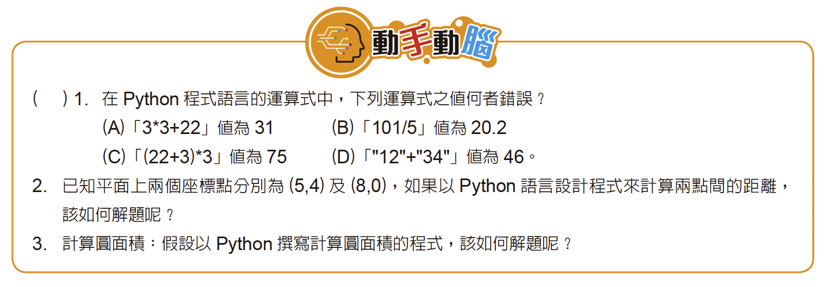
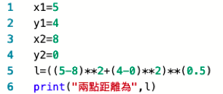
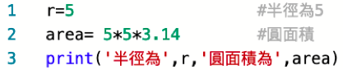
D
D
解

Slide 36
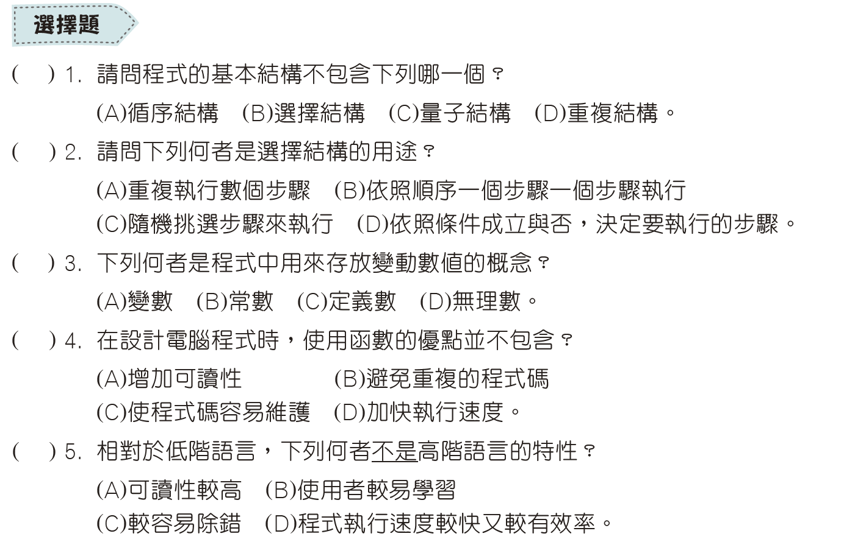
實力挑戰

Slide 37
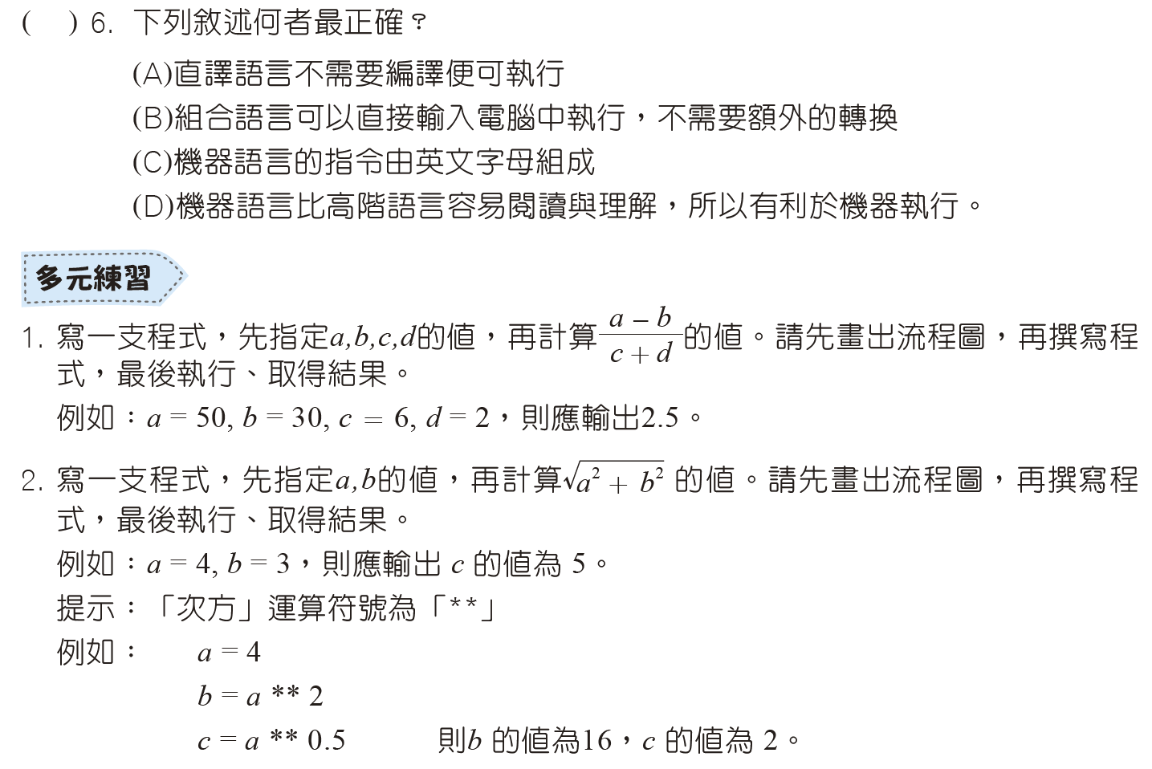
實力挑戰

